Slide 1
Project 3
by Андрей Чернов

Slide 2

Веб сайт разработанный как интерфейс для сторонней программы

Slide 3
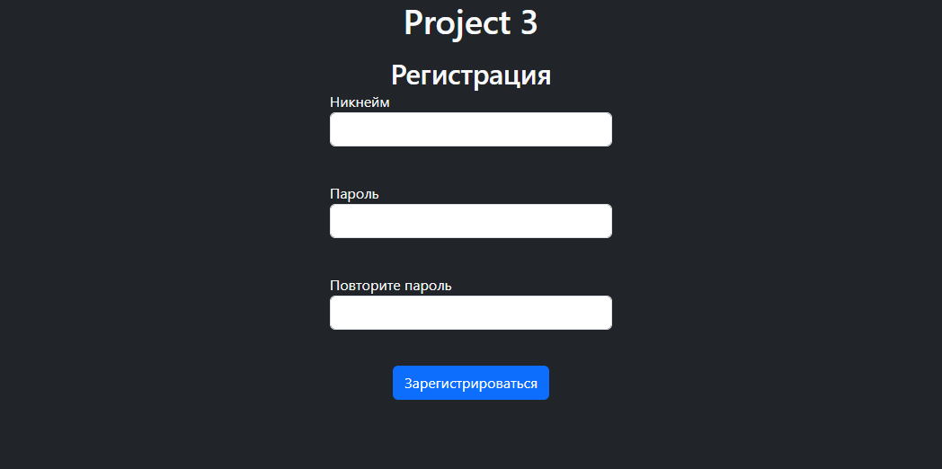
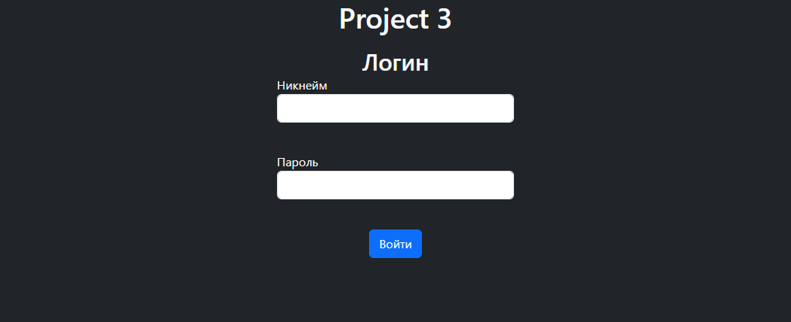
Авторизация

Slide 4

Фильтры

Slide 5
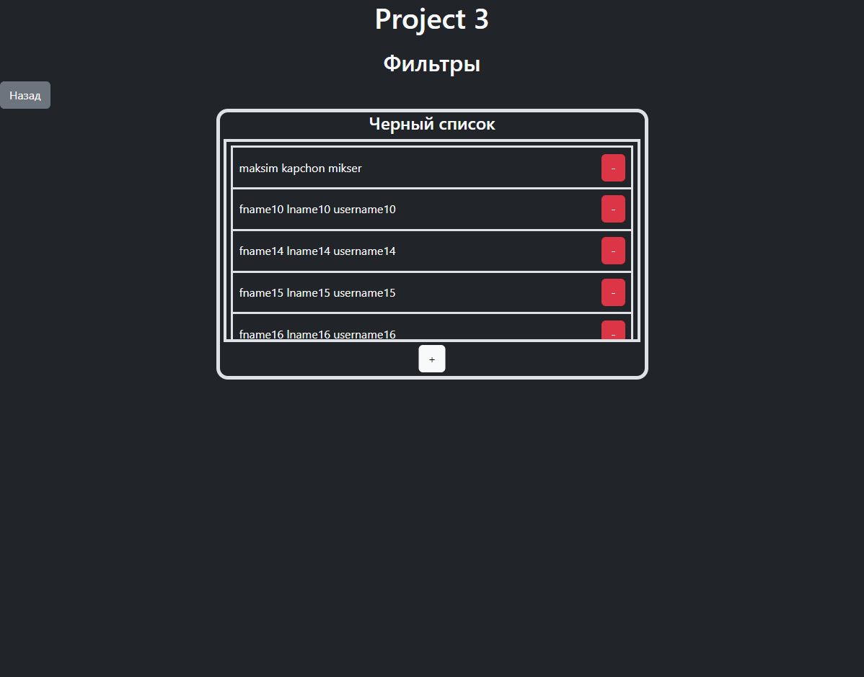
Черный список - чаты которые не нужно обрабатывать

Slide 6

Белый список- только те чаты, которые нужно обрабатывать

Slide 7
Чаты
Список всех доступных чатов пользователей

Slide 8
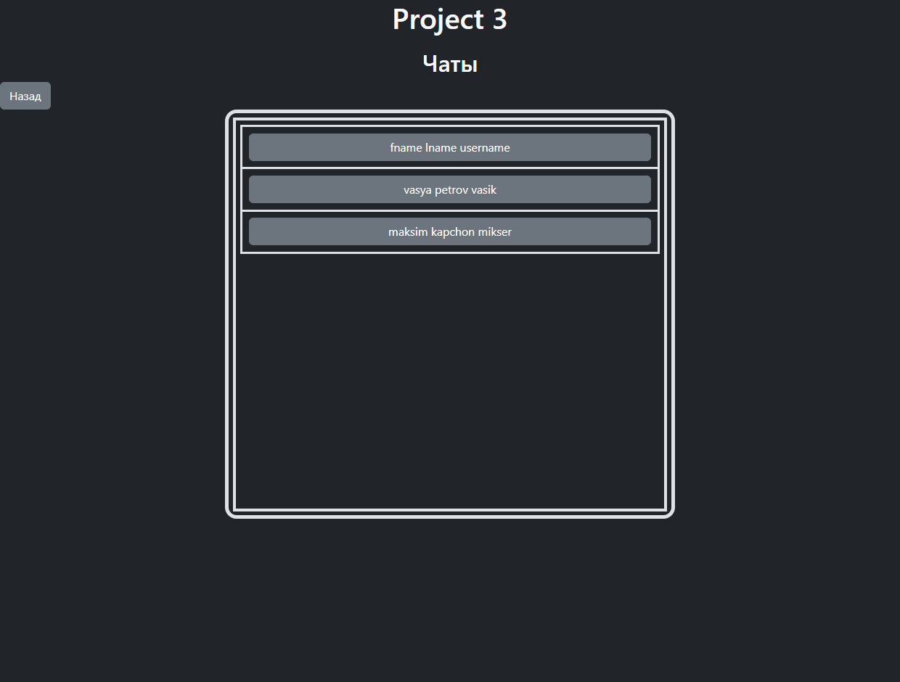

Slide 9
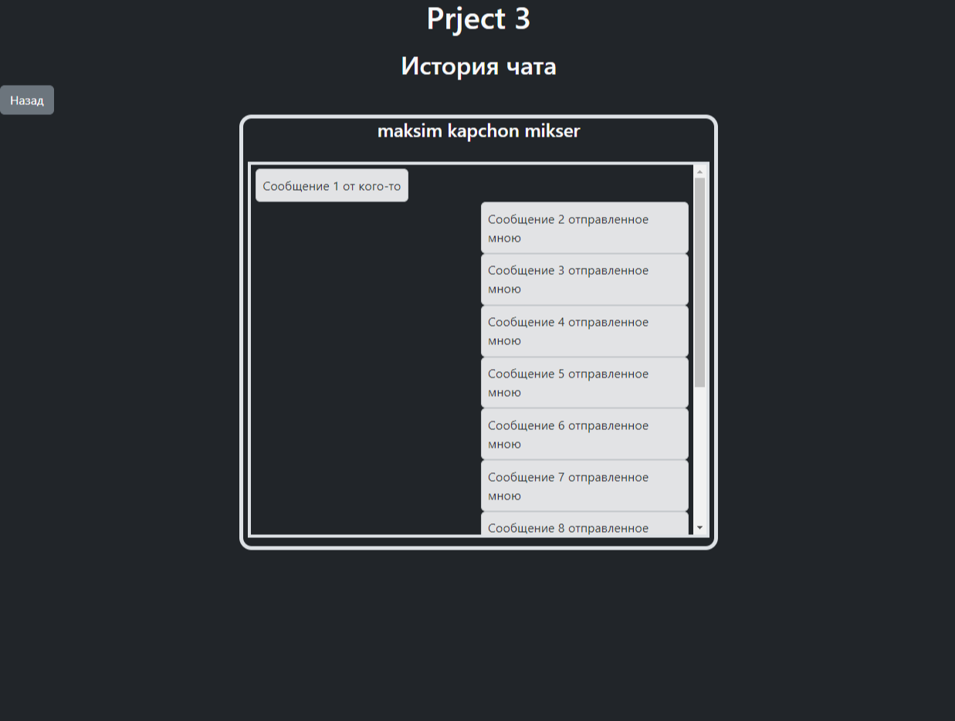

Slide 10
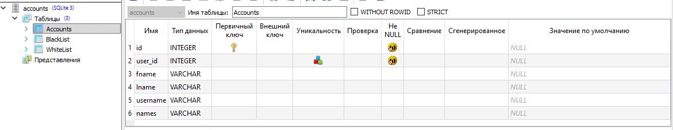
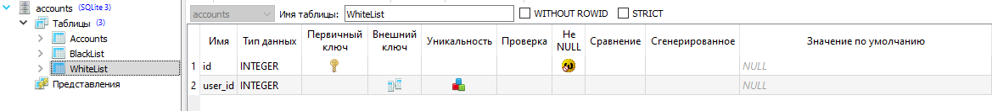

База данных

Slide 11
Что планируется добавить
Работа не только с текстовыми сообщениями, но и медиа сообщения - аудио, видео, фото и т.д.
Возможность редактировать историю чатов - полностью очистить, удалить конкретные сообщения.

Slide 12

Вопросы

Slide 13

Спасибо за внимание

